Slide 1
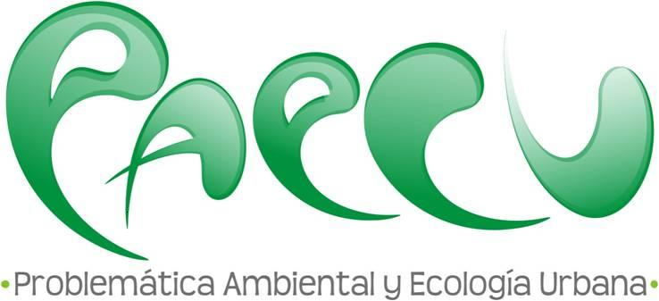
El reciclaje

Slide 2
¿Qué es el reciclaje?
El concepto reciclaje se define como el sometimiento de un residuo en el ciclo de producción para ser reutilizados como materia prima para la fabricación de objetos como por ejemplo, plásticos, vidrios, cartones, etc. El desecho extraído, tras ser reciclado no necesariamente cumplirá la misma función que cumplió en su vida útil.

Slide 3
¿Por qué se produce tantos desechos sólidos en la actualidad?
En la actualidad, el incremento de mercancías y productos ha sido notable, entendido por una insatisfacción de las necesidades del hombre, y al existir un aumento de mercancías y productos, se eleva el número de desechos. Muchos de éstos resultan muy perjudiciales para el medio ambiente y la salud humana y animal, por esta razón las sociedades modernas con ayuda de los ecologistas, han iniciado una fuerte propaganda a favor del reciclaje.

Slide 4
Tipos de procesos de reciclaje:
En las sociedades se lleva a cabo diversos tipos de reciclajes. A continuación, la descripción de los más comunes:

Slide 5
Papel:
El reciclaje del papel es considerado uno de los más importantes, entendido por el consumo de bosques que implica su producción. Al utilizar papel reciclado se talan menos árboles y se ahorra energía. Las fases del proceso del reciclaje del papel son las siguientes:

Slide 6
Papel:
Recolección: recolección en zonas urbanas de papeles y cartones usados
Clasificación: las empresas clasifican el papel y cartón recolectado; papeles blancos de escritura, cajas de cartón, papeles de color café para embalaje, etc.
Enfardado: los papeles ya clasificados son prensados en fardos
Almacenamiento: fardos guardados en empresas clasificadoras a la espera de ser enviados a empresas de papeles específicos.
Tratamiento: se limpia el papel de impurezas pesadas, como metales, alambres, etc. y son enviadas a otras industrias para ser reprocesadas.

Slide 7
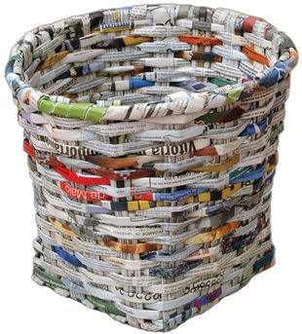
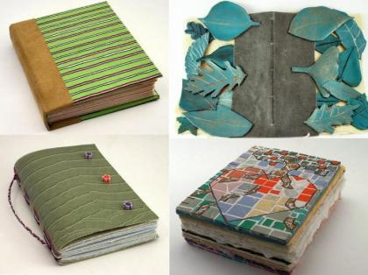
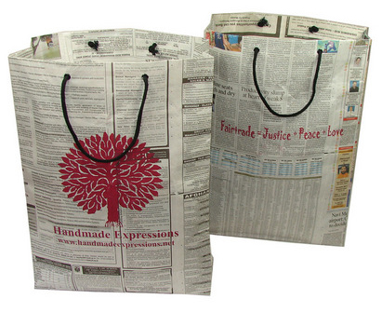
Papel:

Slide 8
Plástico:
Otro tipo de reciclaje es el plástico. El problema que trae consigo un residuo de plástico es que tarda aproximadamente 500 años en degradarse y representa un 7% del peso total de la basura doméstica. Una de las grandes dificultades que presenta el reciclaje de plásticos es la clasificación, pues existen más de cincuenta tipos de plásticos y muchos envases están hechos con más de uno. A continuación el proceso de su reciclaje:

Slide 9
Plástico:
Recolección: Se recolectan los residuos plásticos. Es muy importante la ayuda que pueda otorgar la comunidad al dejar separada la basura en las casas
Centro de reciclado: los residuos se llevan al centro, donde son compactados en fardos y guardados no más de tres meses.
Clasificación: se clasifica el plástico por tipo y color. Actualmente se han desarrollado tecnologías que permiten clasificarlos automáticamente, ahorrando la mano de obra.

Slide 10
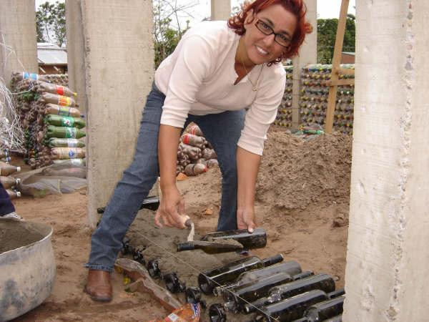
Plástico:

Slide 11
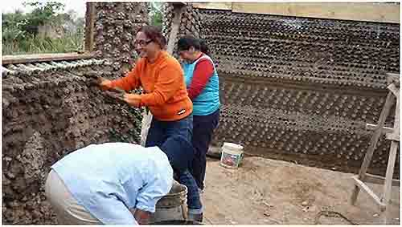
Plástico:

Slide 12
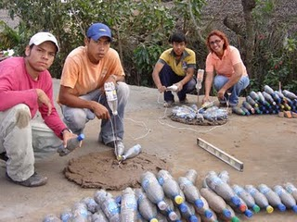
Plástico:

Slide 13
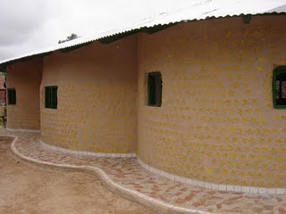
Plástico:

Slide 14
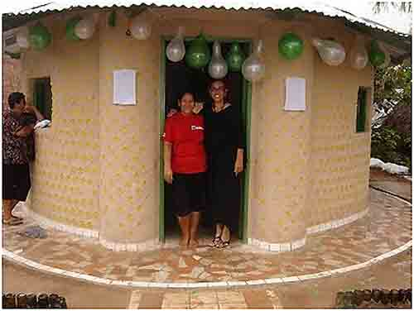
Plástico:

Slide 15
Vidrio:
El reciclaje de vidrio es considerado uno de los más fáciles, pues las características del material resultan fácilmente recuperables. El vidrio de un envase puede ser reutilizado, creando uno exactamente igual al original. Los pasos para llevar a cabo el proceso son:

Slide 16
Vidrio:
Limpieza inicial y separación por colores
Rotura y trituración del vidrio
Almacenamiento y transporte: el vidrio roto es muy denso, por lo tanto se requieren de grandes contenedores para su almacenamiento.
Procesamiento final: se realiza un lavado final en la fábrica, donde se separa residuos como plásticos, etiquetas, etc. Se funde el vidrio en un horno a altas temperaturas hasta que caen en una máquina moldeadora para que tomen la forma de un recipiente. Los recipientes enfriados son despachados a las fábricas o embotelladoras de alguna marca en particular.

Slide 17
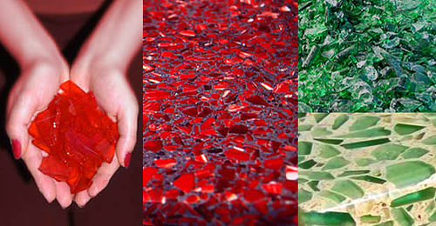
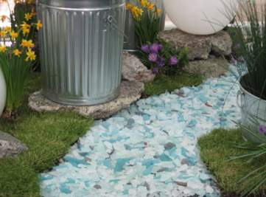
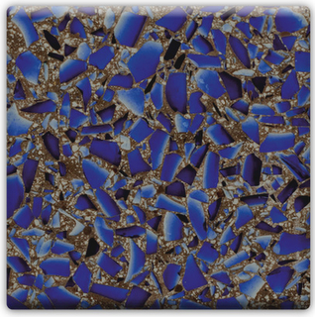
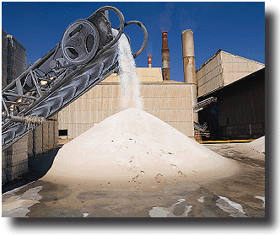
Vidrio:

Slide 18
Reciclaje:
http://www.ecologismo.com/2008/08/22/consejos-de-reciclaje-de-vidrios-en-casa/

Slide 19
Reciclaje:
Reciclaje de papel: http://www.youtube.com/watch?v=ynJT9oi6p1A
Reciclaje de vidrio:
http://www.youtube.com/watch?v=lD5vk5103q0

